Slide 1



MB:
Application de gestion médicale
PRESENTER PAR:
Houssam niri
Dafraoui EL Mehdi
Aghfir Imad
Mahfoud med Yassine
ENCADRER PAR :

Slide 2
7
7
6
5
5
The Role of Parents and Educators
PROJET
4
Teaching Approaches for Social Media
conclusion
FONCTIONNALITES CRUD
Etapes de création du BM
3
problematique
Architecture de l’application
PLAN
2
Introduction
1

Slide 3
Introduction
CONTEXTE DU PROJET
“BM” est un site web Symfony pour la gestion médicale d’un cabinet et d’optimiser la gestion des patients, des rendez-vous, et des consultations. Il permet
faciliter la communication entre patients et médecins. Il garantit également la sécurité et la confidentialité des données conformément aux normes, tout en fournissant des outils d’analyse pour améliorer les services.

Slide 4
un framework PHP qui a permis de développer notre application de gestion d'hôtel avec des fonctionnalités pour gérer les réservations, les chambres et les utilisateurs de manière flexible et évolutive.
un moteur de templates qui facilite la création de vues dynamiques et personnalisées pour notre interface.
Symfony
Twig
1
1
1
2
Architecture de l’application
3
4
qui comprend l'exécutable PHP, le serveur HTTP Apache et le SGBD MySQL.
qui a été utilisé pour la mise en forme et le design des pages.
L'environnement HTTP XAMPP
CSS3

Slide 5

Problématique:
la gestion medicale peut rencontrer des problématiques telles que la gestion sécurisée des données sensibles des patients et la complexité d'intégrer des fonctionnalités spécifiques comme la compaatibilité avec des systèmes tiers ou l'automatisation des processus médicaux.

Slide 6
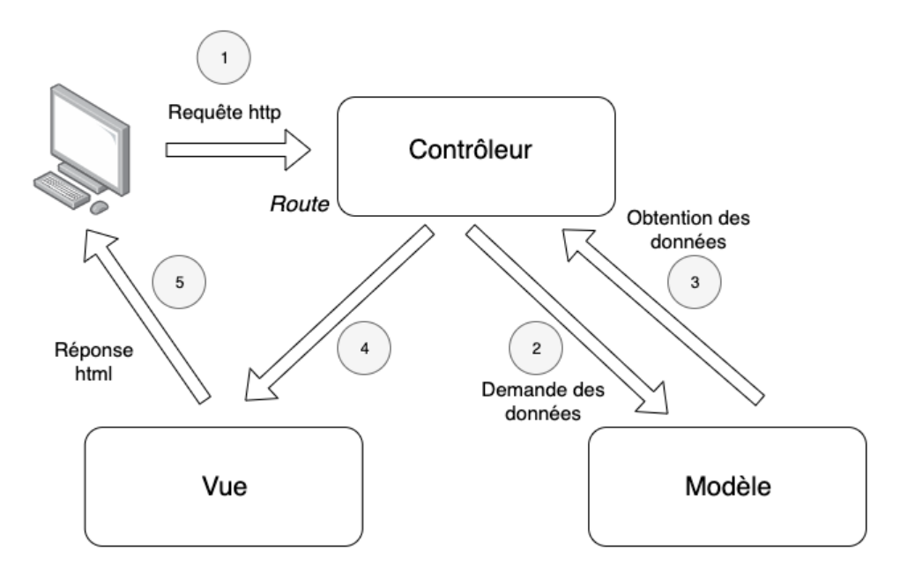
LE MVC
Requête HTTP : L'utilisateur envoie une demande via une interface (navigateur).
Contrôleur : Il reçoit la requête, traite les instructions et demande les données au modèle.
Modèle : Il contient les données ou se connecte à une base de données (MySql, fournie par XAMPP) pour fournir les informations demandées.
Contrôleur : Après avoir reçu les données du modèle, il les transmet à la vue.
Vue : Elle génère la réponse HTML (interface utilisateur) et l'envoie à l'utilisateur.

Slide 7
Etapes de création du BM
Création de la base de données :
On a configuré Symfony pour accéder à la base de données. Pour cela, On a modifié la valeur de la variable :
DATABASE_URL= "mysql://root:@127.0.0.1:3306/miniprojet?serverVersion=8.0.32&charset=utf8mb4
"
qui se trouve dans le ficher .env .
Ensuite on a créé la base de donnée par : php bin/console doctrine:database:create .
Migration :
Pour synchroniser notre base de données à notre entité, il va falloir faire des migrations par la commande : php bin/console make:migration .
Et pour mettre à jour la base de données après la saisie des champs on utilise :
php bin/console doctrine:migration:migrate .
1
3
Relation entre les entités :
OneToOne : Relation entre <<rendezv>> et <<medcin>>.
Chaque rendez-vous est relie a exactement un seule medcin.
OneToMany : Relation entre <<patient>> et <<renderv>>.
Chaque patient a plusieurs rendezv.
.
Création des entités :
On a créé les entités (Medcin, Secretaire,patient,rendezv, acceptable) avec la commande php bin/console make:entity .
2
4

Slide 8
Etapes de création du BM
Security (Sécurisation) :
Gestion des utilisateurs et leurs rôles.
Restriction d'accès selon les rôles.
php bin/console make:security — Génère la configuration de sécurité, y compris les classes et les configurations pour la gestion des utilisateurs, rôles, et l'authentification.
Login (Connexion) :
Enfin, une fois qu’on a mis en place la gestion des utilisateurs, on ajoute la fonctionnalité login. Cela permet aux utilisateurs de se connecter avec les informations qu'ils ont fournies lors de l'inscription.
Créer un contrôleur pour gérer le formulaire de connexion :
php bin/console make:controller LoginController
Créer le formulaire de connexion pour que l'utilisateur puisse saisir son email et son mot de passe : php bin/console make:form
5
6

Slide 9
FONCTIONNALITES CRUD
Pour patient:
php bin/console make:crud
Cela va créer :
Un contrôleur HotelController pour gérer l'API CRUD des nouveau patienr.
Des vues Twig pour les actions index, new, edit, delete pour l’entité patient.
Pour les rendez-voud:
php bin/console make:crud rendezV
Cela créera les contrôleurs et les vues correspondantes pour la gestion des rendezV.

Slide 10
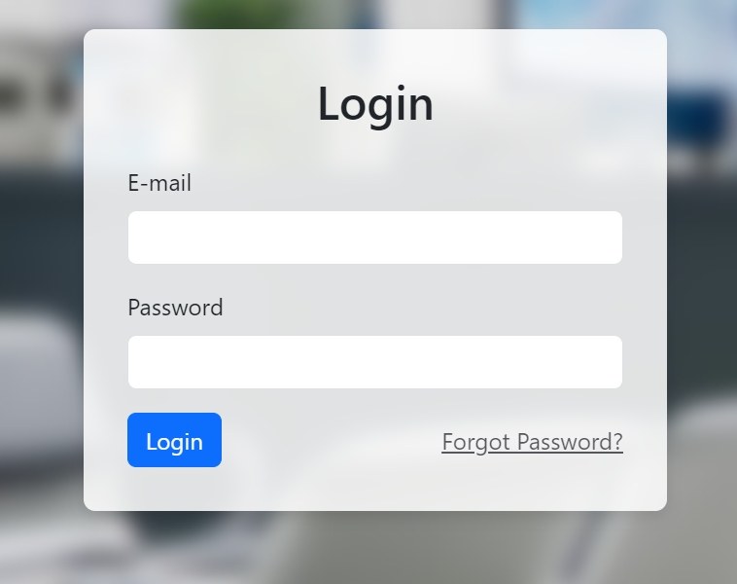
Projet:

Slide 11
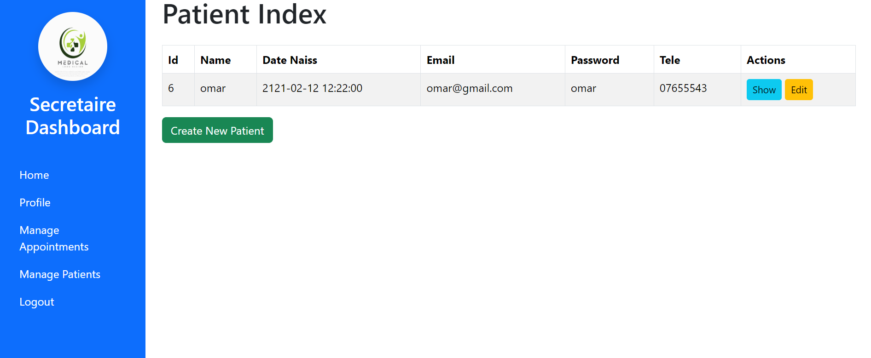
Gestion Secretaire:

Slide 12
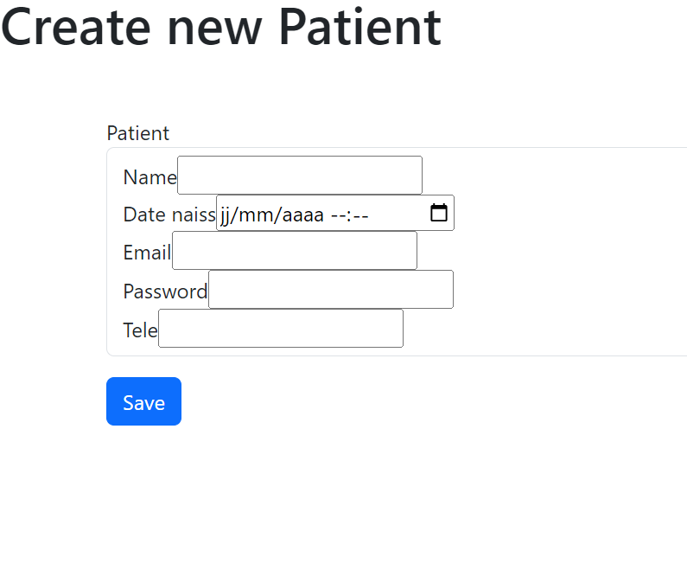
Ajout du Patient

Slide 13
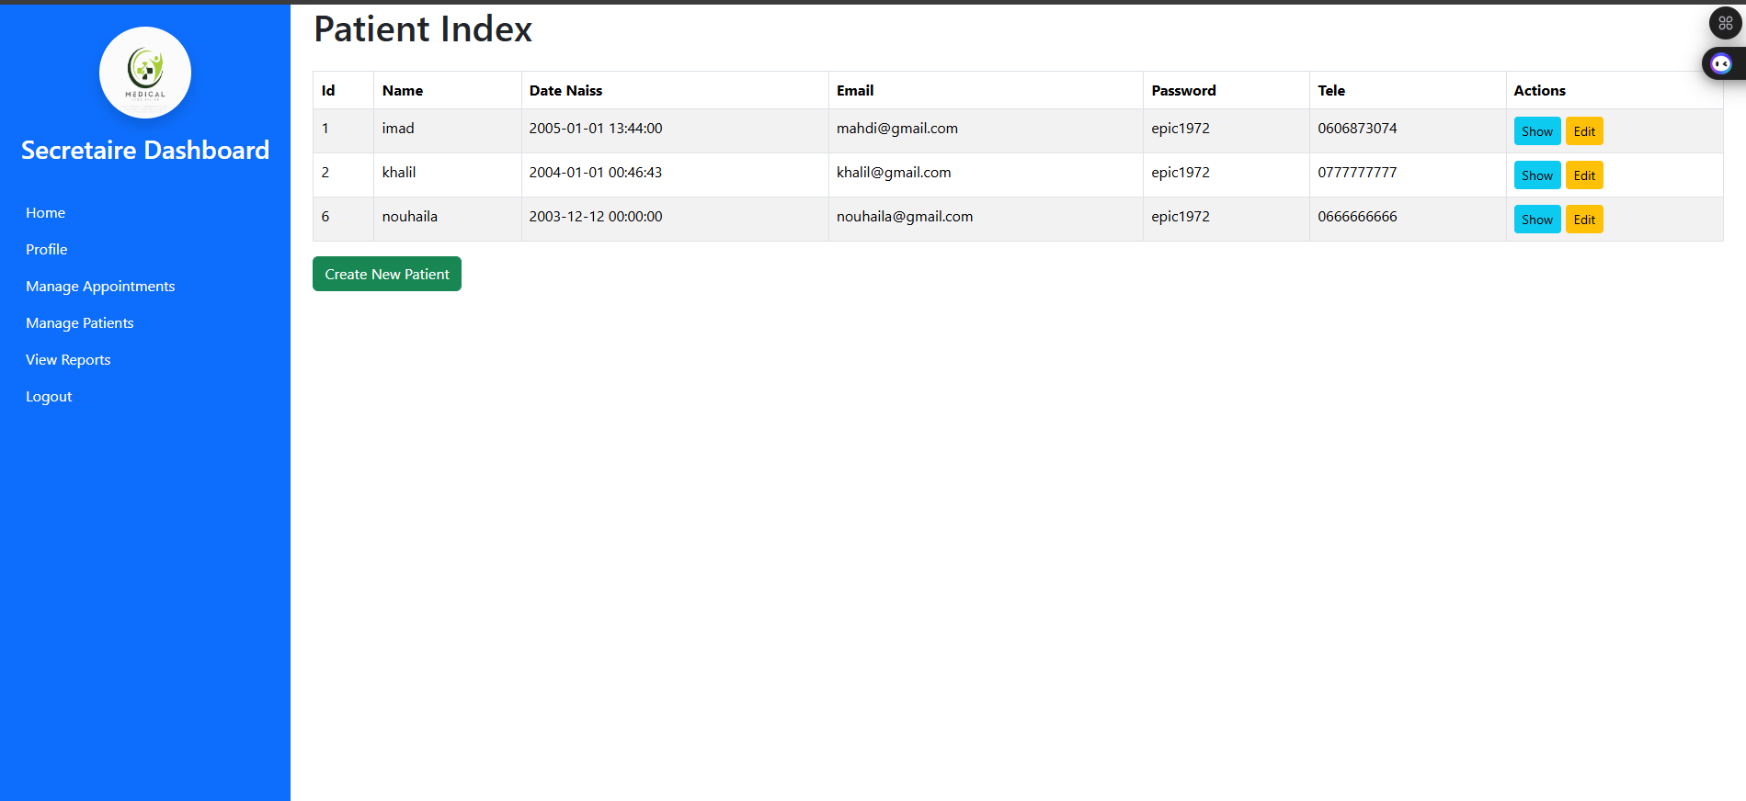
Gestion rendez-vous

Slide 14
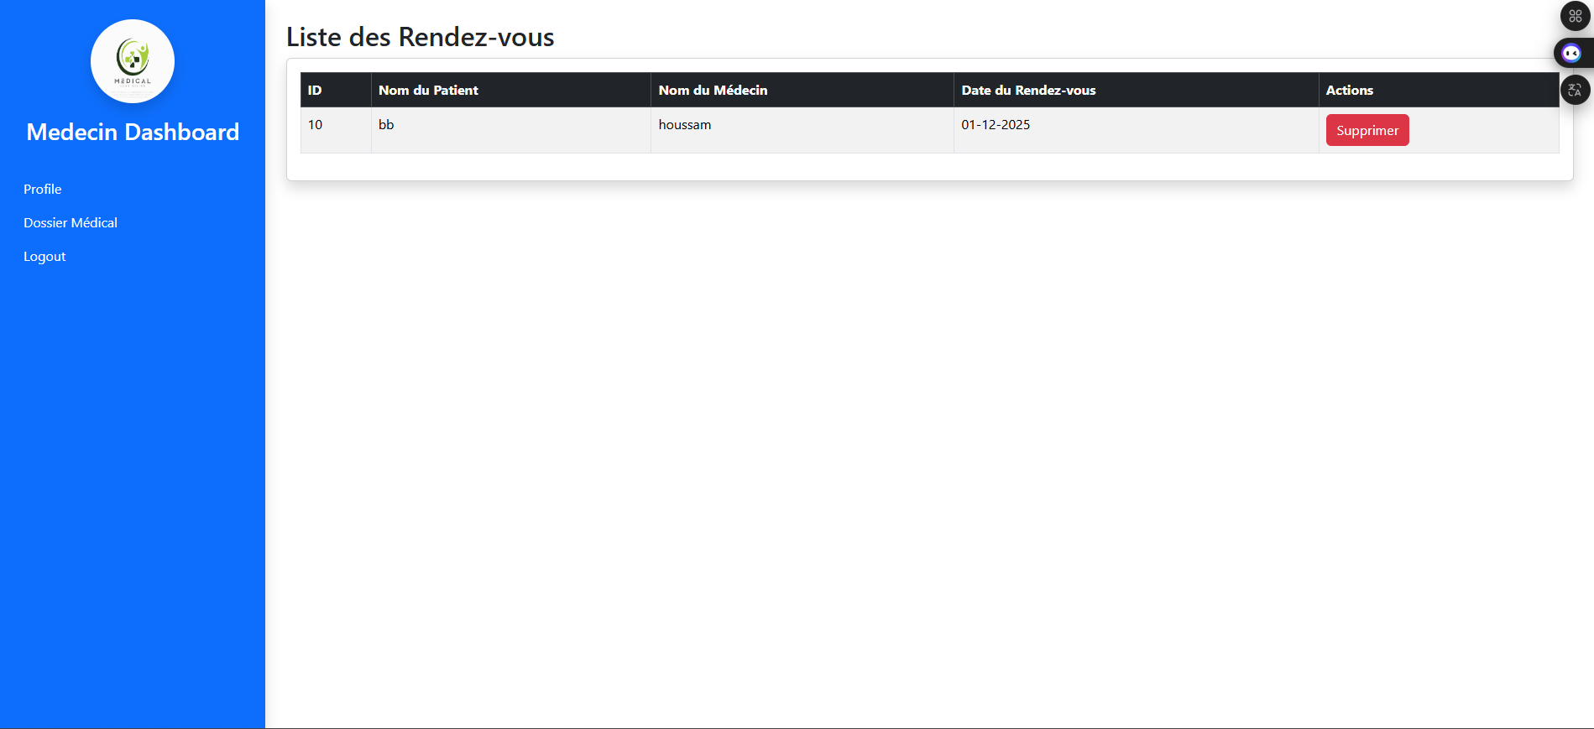
Gestion Medcin:

Slide 15
Conclusion
la gestion medicale optimise l’organisation et le suivi des dossiers patients grâce à une interface fluide et sécurisée. Elle centralise les informations médicales, améliore la communication entre les professionnels de santé et garantit la confidentialité des données. Avec ses fonctionnalités modulables, elle répond aux besoins spécifiques de chaque cabinet médical. Symfony permet ainsi d’offrir une expérience utilisateur efficace et adaptée aux exigences du domaine médical.

